Slide 1
INTERACTIONS FORCES ET CHAMPS
Prof-TC
www.prof-tc.fr

Slide 2
Introduction
Deux interactions fondamentales agissent à notre échelle entre les objets.
Les objets massifs vont interagir entre eux du fait de leur masse grâce à l’interaction gravitationnelle.
Les objets possédant une charge électrique vont interagir entre eux via une interaction électrostatique. La compréhension de ces deux interactions est essentielle pour décrire les mouvements des planètes, les chutes des corps, l’électricité, les propriétés des molécules et atomes.
Cette compréhension de ces interactions a également permis le développement de très nombreuses applications modernes en sciences, en médecine, pour les télécommunications, en ingénierie, etc....

Slide 3
Interaction gravitationnelle
En première approximation, on peut dire que le poids $\vec{\text{P}}$ d'un objet est égal à la force d'attraction gravitationnelle que la Terre exerce sur lui.
Cette force de pesanteur est représentée par un vecteur $\vec{\text{P}}$ possédant:
Une origine: le centre d'inertie G du corps.
Une direction: la verticale passant par G.
Un sens: du haut vers le bas.
Une intensité: P = m g.
Remarque: En réalité, le poids n'est pas rigoureusement confondu avec la force de gravitation.
G
$$\vec{\text{g}}$$
$$\vec{\text{P}}$$

Slide 4
En un point donné M, au voisinage de la Terre, le poids $\vec{\text{P}}$ d'un objet de masse m peut s'écrire:
$$\vec{\text{P}}\text{=}\text{m}\text{.}\vec{\text{g}}$$ | $$\vec{\text{P}}\text{: }\text{Vecteur} \text{poids}\left(\text{N}\right)$$ m: Masse (kg) $$\vec{\text{g}}\text{: }\text{Vecteur} \text{intensit}\text{é }\text{de} \text{la} \text{pesenteur}\left(\text{N}\text{.}{\text{kg}}^{\text{−1}}\right)$$
Le vecteur $\vec{\text{g}}$ est, par définition, le vecteur champ de pesanteur terrestre au point M considéré.
Objet
M
Ce vecteur champ de pesanteur terrestre $\vec{\text{g}}$ possède:
Une origine: le point M.
Une direction: la verticale passant par M.
Un sens: du haut vers le bas.
Une valeur: l'intensité g de la pesanteur au point M
$$\vec{\text{P}}$$
G
Terre

Slide 5
La valeur de l'intensité g de la pesanteur dépend de la latitude du point M où l'on opère et de son altitude:
g = 9,78N/kg à l'équateur, au niveau de la mer.
g = 9,83N/kg au pôle nord, au niveau de la mer.
La valeur de l'intensité g diminue avec l'altitude d'environ 1% tous les 30km.
Remarque: Pour faciliter les calculs, on pourra prendre, en première approximation, une valeur de l'intensité de la pesanteur g de 10 N/kg.
Dans un domaine restreint au voisinage de la Terre (dimensions de l'ordre de quelques kilomètres), on peut considérer que le champ de pesanteur est uniforme: le vecteur champ de pesanteur $\vec{\text{g}}$ a même direction, même sens et même valeur en tout point de ce domaine restreint.

Slide 6
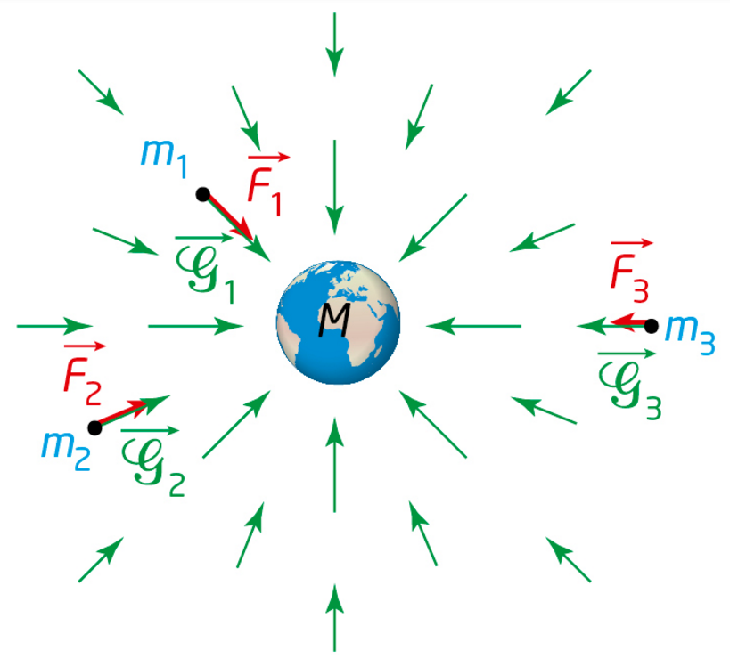
Le champ de gravitation que produit en un point de l’espace une masse ponctuelle M possède les caractéristiques suivantes:
Ce champ a même direction et même sens que la force gravitationnelle F qu’exercerait cette masse M sur une masse ponctuelle m.
Ce champ a pour expression vectorielle:
$$\vec{\text{G}}\text{ = }\frac{\vec{\text{F}}}{\text{m}}$$
Les lignes de champ sont orientées vers le centre de gravité du corps produisant le champ.
Dans le cas d’un corps à symétrie sphérique (comme une planète), les lignes de champ passent par le centre de la sphère.

Slide 7
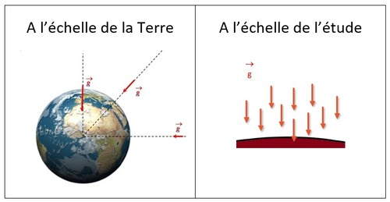
Le champ de pesanteur est un cas particulier de champ de gravitation, ces champs sont assimilables l’un à l’autre lorsque la force de gravitation est assimilable au poids c’est à dire:
Pour un espace proche de la surface d’un astre.
Lorsque cet espace a une étendue limitée (de faibles dimensions par rapport à la circonférence de l’astre).
Lorsque cet espace à une hauteur négligeable devant le rayon de l’astre (quelques centaines de mètres voire quelques kilomètres pour la Terre).
Lorsque la force de gravitation $\vec{\text{F}}$ (assimilable au poids) s’exprime par la relation: $\vec{\text{F}} \text{=} \vec{\text{P}} \text{=} \text{m}\text{.}\vec{\text{g}}$.

Slide 8
C’est un champ qui peut être considéré comme uniforme et qui possède les caractéristiques suivantes:
Sa direction est la verticale du lieu.
Son sens est vers le bas.
Sa valeur est égale à l’intensité de la pesanteur g (g = 9,81 N/kg à la surface de la Terre).
Ce champ est défini comme le rapport du poids $\vec{\text{P}}$ d’un système par la masse m de ce système soit:
$$\vec{\text{g}} \text{=} \frac{\vec{\text{P}}}{\text{m}}$$

Slide 9
La loi de la gravitation universelle correspond à l’expression de la valeur de la force de gravitation s’exerçant entre deux corps.
Deux objets ponctuels A et B de masse M_{A} et M_{B}, exercent l'un sur l'autre une force attractive, dirigée suivant la droite qui les joint.
$\vec{{\text{F}}_{\text{A}\text{/}\text{B}}}\text{ = − }\vec{{\text{F}}_{\text{B}\text{/}\text{A}}}\text{ = −}\text{G}\text{.}\frac{{\text{M}}_{\text{A}}\text{.}{\text{M}}_{\text{B}}}{{\text{r}}^{\text{2}}}\text{.}\vec{{\text{u}}_{\text{AB}}}$ ${\text{F}}_{\text{A}\text{/}\text{B}} \text{= }{\text{F}}_{\text{B}\text{/}\text{A}} \text{= }\text{G}\text{.}\frac{{\text{M}}_{\text{A}}\text{.}{\text{M}}_{\text{B}}}{{\text{r}}^{\text{2}}}$
$\vec{{\text{F}}_{\text{A}\text{/}\text{B}}}$: Force exercée par A sur B (N)
$\vec{{\text{F}}_{\text{B}\text{/}\text{A}}}:$Force exercée par B sur A (N)
G: Constante de gravitation (G=6,67.10⁻¹¹N.m².kg⁻²)
M_{A}: Masse du corps A (kg)
M_{B}: Masse du corps B (kg)
r: Distance entre A et B
$\vec{{\text{u}}_{\text{AB}}}$: Vecteur unitaire dirigé de A vers B
Corps A - M_{A}
$$\vec{{\text{u}}_{\text{AB}}}$$
$$\vec{{\text{F}}_{\text{B}\text{/}\text{A}}}$$
r
$$\vec{{\text{F}}_{\text{A}\text{/}\text{B}}}$$
Corps B - M_{B}

Slide 10
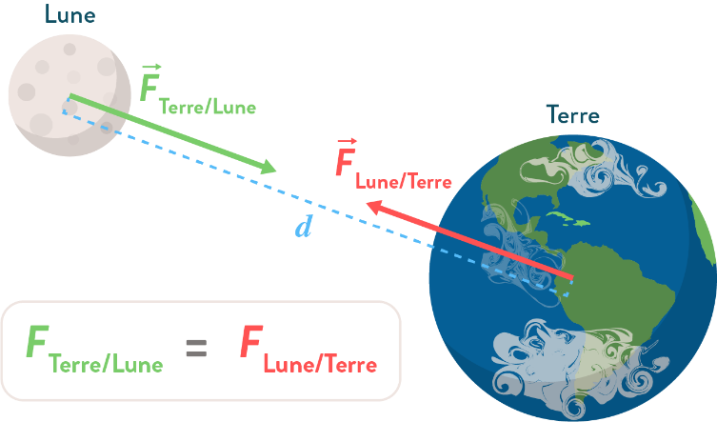
La Terre et la Lune exercent l'une sur l'autre des forces ayant la même direction mais de sens opposées et de même valeur:
$$\vec{{\text{F}}_{\text{Terre}\text{/}\text{Lune}}}\text{ = }\text{−} \vec{{\text{F}}_{\text{Lune}\text{/}\text{Terre}}}$$
$$\text{F} \text{= }{\text{F}}_{\text{Terre}\text{/}\text{Lune}}\text{ = }{\text{F}}_{\text{Lune}\text{/}\text{Terre}}\text{ = }\text{G}\text{×}\frac{{\text{M}}_{\text{T}}\text{×}{\text{M}}_{\text{L}}}{{\text{d}}^{\text{2}}}$$
F: Force d'interaction gravitationnelle (N)
G: Constante gravitationnelle (G=6,67.10⁻¹¹N.m².kg⁻²)
M_{T}: Masse de la Terre (kg)
M_{L}: Masse de la Lune (kg)
d: Distance Terre-Lune (m)

Slide 11
Influence de la masse: La force de gravitation est proportionnelle à chacune des deux masses, par conséquent:
Une masse deux fois plus élevée (pour l’un des deux corps) correspond à une force de gravitation deux fois plus élevée.
Une masse trois fois plus élevée (pour l’un des deux corps) correspond à une force de gravitation trois fois plus élevée.
Influence de la distance: La force de gravitation a une valeur inversement proportionnelle au carré de la distance qui sépare les centres des deux corps. Par conséquent:
Plus cette distance est élevée et plus la force de gravitation est faible.
Si la distance est doublée alors la valeur de la force de gravitation est divisée par 4.
Si la distance est triplée alors la valeur de la force est divisée par 9.

Slide 12
Remarque: La force de gravitation diminue très rapidement avec la distance mais ne s’annule jamais totalement, un système subi donc toujours une force gravitationnelle d’un autre système, quel que soit sa distance, même s’il est situé à l’autre bout de l’univers!
Cette relation a de multiples applications:
Calculer la masse d'une planète.
Calculer la distance séparant une planète de son étoile.
Cette force s’exerce entre tous les corps possédant une masse mais sa valeur est en général trop faible pour que ses effets soient remarquables lorsque les deux systèmes ont masse insuffisante: particules subatomiques, atomes, molécules, objets à l’échelle humaine etc.
Lorsque la gravitation s’exerce entre un astre et un corps de masse réduite alors elle est assimilée à ce que l’on appelle le “poids” de ce corps. Elle le maintien à sa surface et provoque sa chute lorsqu’il s’en éloigne.

Slide 13
Interactions électrostatiques
Un objet peut posséder une charge électrique q dont le signe est positif ou négatif.
La charge s’exprime en Coulomb, dont le symbole est C.
La plus petite charge qu’il est possible d’avoir est la charge élémentaire e qui a pour valeur:
e = 1,6.10⁻¹⁹ C
Un des moyens les plus ancien pour produire des charges électriques est de frotter un tissu, une fourrure ou de la laine contre un autre matériau.
Pour produire des charges positives, on utilise un barreau en verre auquel les électrons sont arrachés.
Pour produire des charges négatives, on utilise un barreau en matière organique (ambre, ébonite, plastique) qui se couvre d’électrons arrachés au tissu.

Slide 14
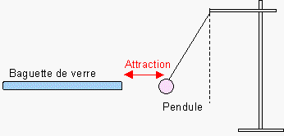
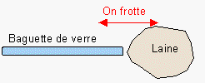
Electrisation par frottement
Une baguette de verre frottée avec de la laine attire la boule d'un pendule.
Une baguette de PVC frottée avec de la laine donne des résultats identiques.
La baguette et la règle ont été électrisées par frottement.

Slide 15
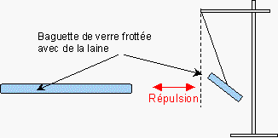
Les deux sortes de charges électriques
Une baguette de verre chargée repousse une autre baguette de verre chargée.
De même, une baguette de PVC chargée attire une baguette de verre chargée.
Il existe deux types de charges électriques (car les corps électrisés peuvent s'attirer ou se repousser).
Deux corps qui portent des charges de même signe se repoussent, tandis que deux corps qui portent des charges de signe différent s'attirent.
Par convention, les charges portées par le verre frotté avec la laine sont positives.
On en déduit que les charges portées par le PVC frotté avec la laine sont négatives.

Slide 16
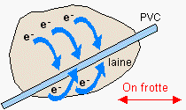
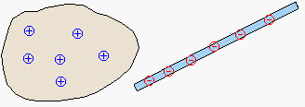
Interprétation microscopique
Un atome est constitué d'un noyau chargé positivement et d'électrons chargés négativement.
Toute charge électrique q est un multiple de la charge élémentaire: q=n.e.
Lorsqu'on frotte, la baguette sur la laine, il se produit un transfert d'électrons de la laine vers la baguette.
La laine est chargée positivement (défaut d'électrons) et la baguette est chargée négativement (excès d'électrons).
L'électrisation consiste en un transfert d'électrons.
Le corps qui possède un excès d'électrons est chargé négativement, tandis que celui qui possède un défaut d'électrons est chargé positivement.

Slide 17
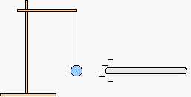
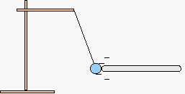
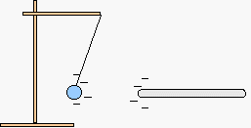
Il est possible d'électriser un corps par contact. Dans l'exemple ci-dessous, la baguette chargée négativement attire le pendule, puis le repousse car celui-ci est électrisé à son contact.
La baguette possède un excès d'électrons. Elle attire le pendule.
Lors du contact avec le pendule, des électrons passent de la baguette vers le pendule.
Le pendule est alors repoussé par la baguette.

Slide 18
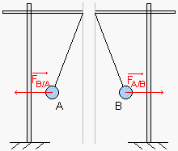
Loi de Coulomb
Deux pendules portant des charges de même signe se repoussent, tandis que deux pendules portant des charges de signes opposés s'attirent.
Les pendules exercent l'un sur l'autre des forces opposées:
A exerce sur B une force $\vec{{\text{F}}_{\text{A}\text{/}\text{B}}}$.
B exerce sur A une force $\vec{{\text{F}}_{\text{B}\text{/}\text{A}}}$.
$\vec{{\text{F}}_{\text{B}\text{/}\text{A}}}\text{ = }\text{−} \vec{{\text{F}}_{\text{A}\text{/}\text{B}}}$
${\text{F}}_{\text{B}\text{/}\text{A}}\text{= }{\text{F}}_{\text{A}\text{/}\text{B}}$

Slide 19
Deux corps ponctuels A et B portant respectivement les charges q_{A} et q_{B} et séparées d'une distance r = AB sont soumis à deux forces opposées de même valeur.
$\vec{{\text{F}}_{\text{A}\text{/}\text{B}}}\text{ = }\text{−} \vec{{\text{F}}_{\text{B}\text{/}\text{A}}}\text{ = }\text{−} \text{K}\text{ .}\frac{{\text{q}}_{\text{A}}\text{.}{\text{q}}_{\text{B}}}{{\text{r}}^{\text{2}}}\text{.}\vec{{\text{u}}_{\text{AB}}}$ ${\text{F}}_{\text{B}\text{/}\text{A}}\text{= }{\text{F}}_{\text{A}\text{/}\text{B}}\text{ = }\text{K}\text{ .}\frac{{\text{q}}_{\text{A}}\text{.}{\text{q}}_{\text{B}}}{{\text{r}}^{\text{2}}}$
Corps A
q_{A}
$$\vec{{\text{u}}_{\text{AB}}}$$
F: Force (N)
q_{A} et q_{B}: Charges électriques (C)
r: Distance entre les charges (m)
K: Constante de Coulomb (k=9.10⁹ N.m²/C)
$\vec{{\text{u}}_{\text{AB}}}$: Vecteur unitaire dirigé de A vers B
$$\vec{{\text{F}}_{\text{B}\text{/}\text{A}}}$$
$$\vec{{\text{F}}_{\text{A}\text{/}\text{B}}}$$
r
Corps B
q_{B}

Slide 20
Ces deux forces $\vec{{\text{F}}_{\text{B}\text{/}\text{A}}} \text{et} \vec{{\text{F}}_{\text{A}\text{/}\text{B}}}$ qui ont pour droite d'action la droite AB, sont attractives si les charges sont de signes contraires et répulsives si les charges sont de même signe.

Slide 21
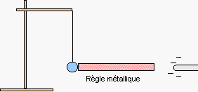
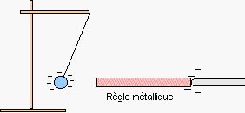
Conducteurs et isolants
Lorsque la baguette chargée touche la règle métallique, le pendule est violemment repoussé: le pendule a été électrisé par contact.
Avec une règle en bois ou en plastique, le pendule reste immobile. Il ne se charge pas.
Un métal laisse facilement circuler les électrons: c'est un conducteur.
Au contraire, dans un isolant, les électrons ne sont pas libres de se déplacer

Slide 22
Lors de la première expérience, la baguette électrisée attire la boule du pendule constituée par exemple d'aluminium neutre.
Les électrons sont attirés ou repoussés d'un côté de la boule.
Cette dissymétrie de répartition des électrons sous l'influence des charges électriques s'appelle électrisation par influence.
Les électrons de la boule d'aluminium se déplacent sous l'influence de la charge de la baguette.

Slide 23
Champ électrostatique
Si on place une charge électrique q dans une zone de l’espace où règne en chaque point un champ électrostatique $\vec{\text{E}}$ alors la charge électrique q va subir une force $\vec{\text{F}}$ telle que:
$$\vec{\text{F}}\text{ = }\text{q}\text{.}\vec{\text{E}}$$ | $\vec{\text{F}}$: Force électrostatique (N) q: Charge électrique (C) $\vec{\text{E}}$: Champ électrique (V.m⁻¹)

Slide 24
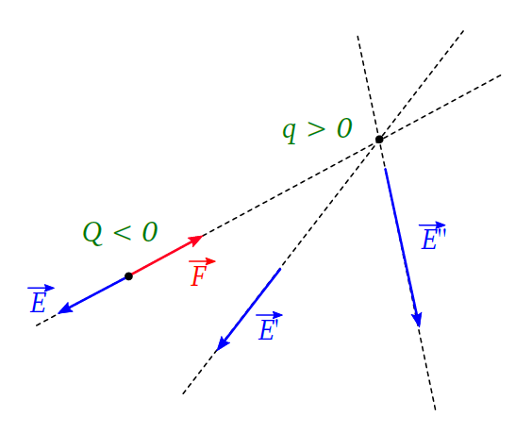
Un champ électrostatique $\vec{\text{E}}$ est créé par une ou plusieurs charges électriques placées dans l’espace. Pour une charge unique q, on peut trouver facilement l’expression du champ créé.
Si on place à proximité une autre charge Q, cette dernière subit une force électrostatique $\vec{\text{F}}$:
$$\vec{\text{F}}\text{ = }\text{K}\text{ . }\frac{\text{Q}\text{.}\text{q}}{{\text{r}}^{\text{2}}} \text{. }\vec{\text{u}}\text{ = }\text{Q}\text{.}\vec{\text{E}}$$
où $\vec{\text{E}}$ est le champ électrostatique:
$$\vec{\text{E}}\text{ = }\text{K}\text{ . }\frac{\text{q}}{{\text{r}}^{\text{2}}} \text{. }\vec{\text{u}}$$
$$\vec{\text{u}}$$

Slide 25
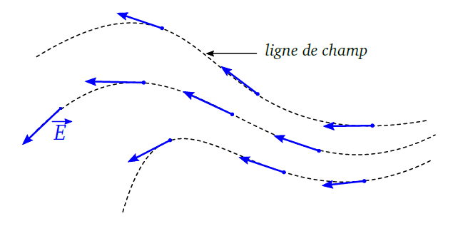
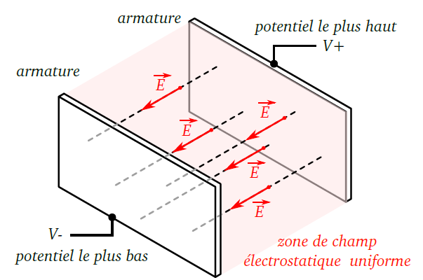
Le long d’une ligne de champ, le vecteur champ électrostatique mesuré en chaque point de la ligne est tangent à la ligne de champ.
On peut produire un champ électrostatique uniforme entre deux plaques d’un condensateur plan. Les vecteurs champs auront même sens, même direction et même intensité dans le volume compris entre les deux armatures.
Les lignes de champ seront des droites parallèles entre elles, perpendiculaires aux armatures du condensateur.
Le champ électrique uniforme $\vec{\text{E}}$ est orienté de l’électrode à haut potentiel vers l’électrode à bas potentiel (couramment de la borne  vers la borne .)

Slide 26
Analogies entre les interactions gravitationnelle et électrostatique
On observe différentes analogies entre les lois de Coulomb et de gravitation universelle:
Ce sont des actions à distance, les corps n’ont pas besoin d’être en contact.
L’intensité des forces est inversement proportionnellement au carré de la distance.
La direction des forces d’interaction passe par le centre de chaque objet massif ou chargé.
Les deux interactions peuvent être attractives, mais seule la force électrostatique peut être répulsive.

Slide 27
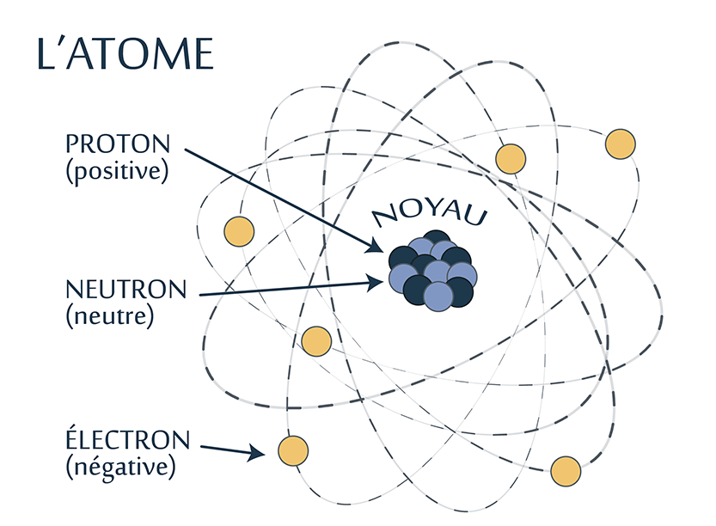
Comprendre la cohésion de la matière
Particules élémentaires
On appelle particule élémentaire toute particule indivisible.
L'atome est constitué à partir de 3 particules considérées comme élémentaires: le proton, le neutron et l'électron.
Le noyau contient Z protons chargés positivement et N neutrons.
Le nuage électronique est constitué de Z électrons chargés négtivement.
La matière de l'univers, de l'infiniment petit à l'infiniment grand est formée uniquement à partir de ces trois particules élémentaires qui peuvent porter une charge électrique q (positive, neutre ou négative) s'assemblent de manière à former des atomes.
L'atome étant électriquement neutre, le nombre de protons et d'électrons sont identiques.

Slide 28
Les caractéristiques essentielles des particules élémentaires constituants l'atome sont données dans le tableau ci-dessous.
Caractéristiques essentielles des particules élémentaires
Particules | Charge (C) | Masse (kg) | Rayon (m)
Proton | q_{p} = 1,6.10⁻¹⁹ | m_{p} = 1,67.10⁻²⁷ | r = 1,2.10⁻¹⁵
Neutron | q_{n} = 0 | m_{n} = 1,67.10⁻²⁷ | r = 1,2.10⁻¹⁵
Électron | q_{e} = -1,6.10⁻¹⁹ | m_{e} = 9,11.10⁻³¹ | ?
Remarques:
La masse des électrons étant négligeable devant celle des nucléons, la masse d'un atome diffère peut de la masse de son noyau (m_{atome}≈Z.m_{p}+(A-Z)m_{n}≈A.m_{n}).
Le rayon du noyau est de l'ordre de 1fm (10⁻¹⁵m) alors que le rayon de l'atome est de l'ordre de 10⁻¹⁰m.
La plus grande partie d'un atome est constituée de vide. L'atome a une structure lacunaire.

Slide 29
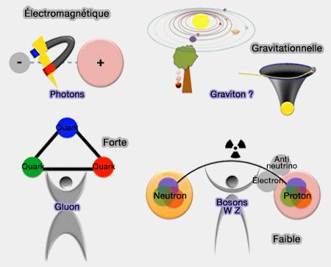
Les interactions fondamentales
Il existe quatre types d'interactions entre les particules élémentaires qui assure la cohésion de la matière.

Slide 30
Cohésion de la matière à l'échelle du noyau atomique
Considérons un noyau d'hélium ${}_{\text{2}}^{\text{4}}{\text{He}}$, et déterminons la valeur des interactions gravitationnelles et électriques qui existent entre les différentes particules de ce noyau.
La force d'interaction gravitationnelle entre 2 protons, 2 neutrons ou 1 proton et 1 neutron est:
$$\text{F}\text{ = }\text{G}\text{.}\frac{{\text{m}}_{\text{p}}\text{.}{\text{m}}_{\text{p}}}{{\text{r}}^{\text{2}}}\text{ = 6.67.}{\text{10}}^{\text{−}\text{11}} \text{×} \frac{{\text{(1,67.}{\text{10}}^{\text{−}\text{27}}\text{)}}^{\text{2}}}{{\text{(2,4.}{\text{10}}^{\text{−}\text{15}}\text{)}}^{\text{2}}}\text{ = 3,23.}{\text{10}}^{\text{−}\text{35}} \text{N}$$

Slide 31
La force d'interaction électrique entre 2 protons est:
$$\text{F}\text{ = }\text{K}\text{.}\frac{{\text{q}}_{\text{p}}\text{.}{\text{q}}_{\text{p}}}{{\text{r}}^{\text{2}}}\text{ = 9,0.}{\text{10}}^{\text{9}} \text{×} \frac{{\text{(1,6.}{\text{10}}^{\text{−}\text{19}}\text{)}}^{\text{2}}}{{\text{(2,4.}{\text{10}}^{\text{−}\text{15}}\text{)}}^{\text{2}}}\text{ = 40 }\text{N}$$
La force de répulsion électrique est très supérieure à la force d'attraction gravitationnelle. La cohésion des noyaux ne peut être due aux deux forces précédentes (les noyaux se disloqueraient).
La cohésion des noyaux est donc due à l'interaction forte.
L'interaction forte est une interaction attractive importante qui s'exerce sur les nucléons. Elle assure la cohésion des noyaux.
Remarque: Contrairement à l'interaction gravitationnelle et à l'interaction électrique, l'interaction forte augmente avec la distance. Cependant, c'est une action à courte portée.

Slide 32
Cohésion de la matière à l'échelle de l'atome
Proton
q = +e
Considérons un atome d'hydrogène.
Les forces d'interactions gravitationnelle et électrique sont respectivement:
Electron
q = -e
R = 53 pm
$$\text{F}\text{G}\text{ = }\text{G}\text{.}\frac{{\text{m}}_{\text{p}}\text{.}{\text{m}}_{\text{e}}}{{\text{r}}^{\text{2}}}\text{ = 6.67.}{\text{10}}^{\text{−}\text{11}} \text{×} \frac{\text{1,67.}{\text{10}}^{\text{−}\text{27}} \text{×} \text{9,11.}{\text{10}}^{\text{−}\text{31}}}{{\text{(53.}{\text{10}}^{\text{−}\text{12}}\text{)}}^{\text{2}}}\text{ = 3,61.}{\text{10}}^{\text{−}\text{47}} \text{N}$$
$$\text{F}\text{E}\text{ = }\text{K}\text{.}\frac{{\text{q}}_{\text{p}}\text{.}{\text{q}}_{\text{e}}}{{\text{r}}^{\text{2}}}\text{ = }\text{−}\text{ 9,0.}{\text{10}}^{\text{9}} \text{×} \frac{{\text{(1,6.}{\text{10}}^{\text{−}\text{19}}\text{)}}^{\text{2}}}{{\text{(53.}{\text{10}}^{\text{−}\text{12}}\text{)}}^{\text{2}}}\text{ = }\text{−}\text{ 8,20.}{\text{10}}^{\text{−}\text{8}} \text{N}$$
L'interaction électrique assure la cohésion de la matière à l'échelle atomique.

Slide 33
Cohésion de la matière à l'échelle moléculaire
Un calcul identique au niveau de la molécule donne le même résultat.
Les propriétés des solides, des liquides et des gaz en découlent.
La cohésion de la matière à l'échelle moléculaire est assurée par l'interaction électrique.

Slide 34
Cohésion de la matière à l'échelle astronomique
A l'échelle de l'Univers, la matière est électriquement neutre.
L'interaction gravitationnelle assure la cohésion de la matière à l'échelle de l'Univers.
Elle est responsable du mouvement des astres, de la formation des étoiles, des planètes et des galaxies.

Slide 35
La physique des particules

Slide 37
INTERACTIONS FORCES ET CHAMPS
Prof-TC
www.prof-tc.fr

